Slide 1
Giáo Án Làm Quen Văn Học
Đề tài: Truyện Gấu con đi xe đạp
Lứa tuối: 24 - 36 tháng ( nhà trẻ)
Giáo viên: Nguyễn Thị Hồng Ngọc
PHÒNG GIÁO DỤC VÀ ĐÀO TẠO QUẬN LONG BIÊN
TRƯỜNG MẦM NON ÁNH SAO

Slide 2
1.Mục đích - yêu cầu
*Kiến thức:
Trẻ biết tên truyện, các nhân vật trong truyện, hiểu một số tình tiết trong nội dung câu chuyện “Gấu con đi xe đạp”.
* Kỹ năng:
- Trẻ chú ý lắng nghe cô kể truyện, mạnh dạn tự tin trả lời các câu hỏi của cô
* Giáo dục:
Trẻ hứng thú tham gia vào hoạt động - Thông qua câu truyện trẻ biết chấp hành luật giao thông đường bộ
2.Chuẩn bị
- Máy tính. - Tranh truyện - Nhạc truyện, Nhạc bài hát " Đi xe đạp"

Slide 3
CôcôcHĐ1:Ổn định tổ chức
Ô
Cho trẻ hát bài hát“Đi xe đạp’’ Đi xe đạp"

Slide 4
HĐ 2:
Kể truyện“Gấu con đi xe đạp”.

Slide 5
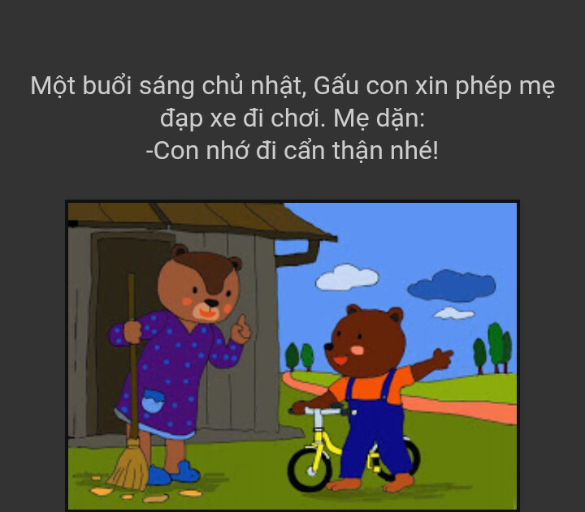
Truyện: Gấu con đi xe đạp.

Slide 6
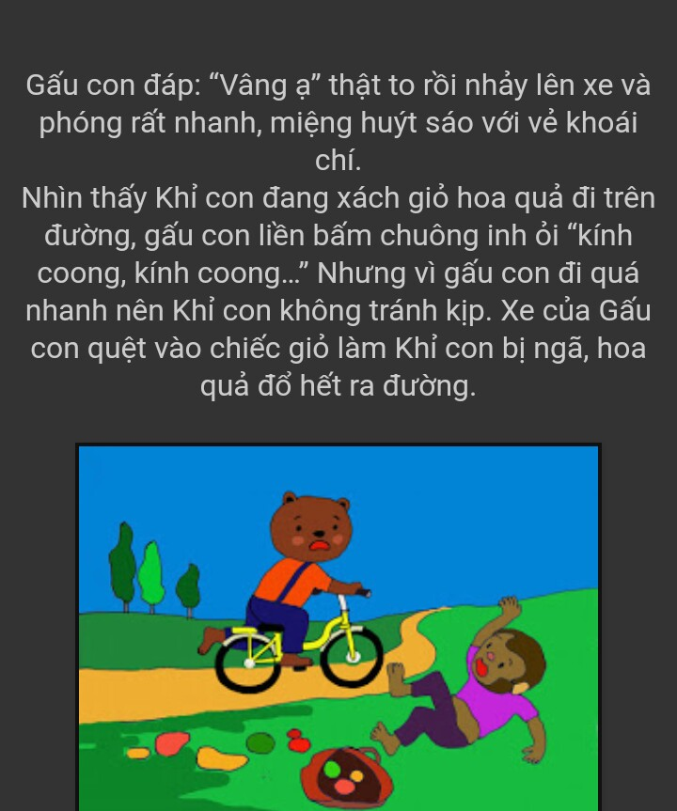

Slide 7
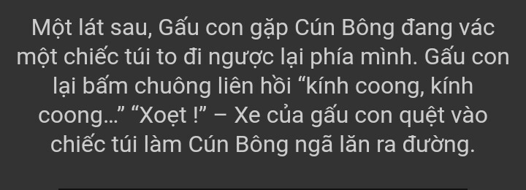
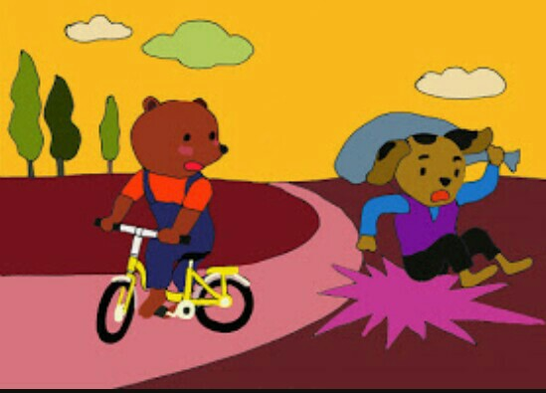

Slide 8
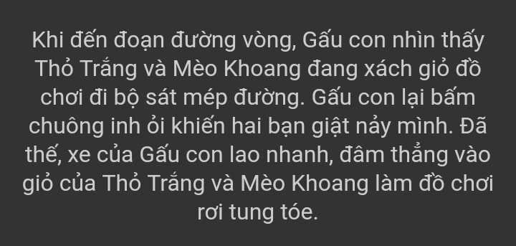
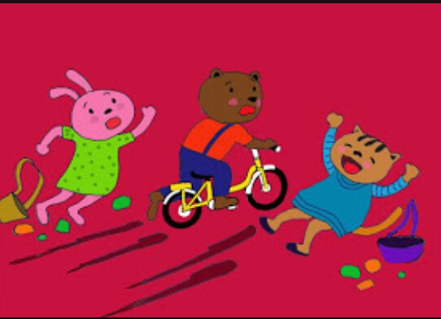
Củ Su hào

Slide 9
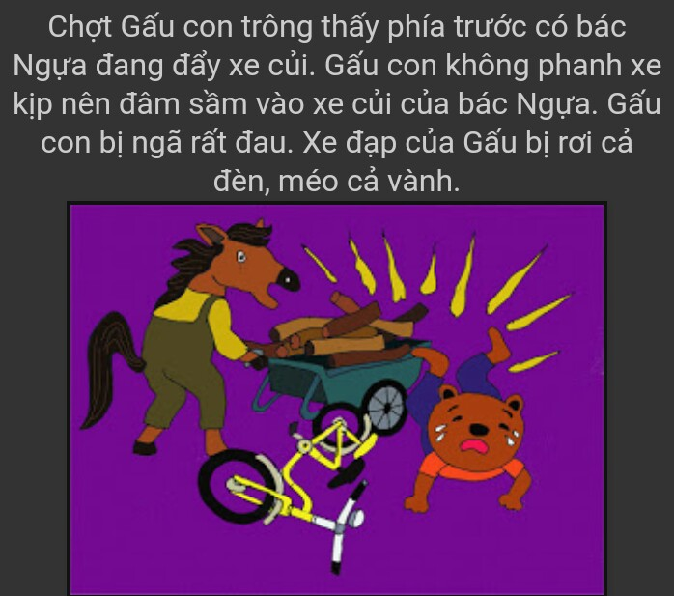

Slide 10
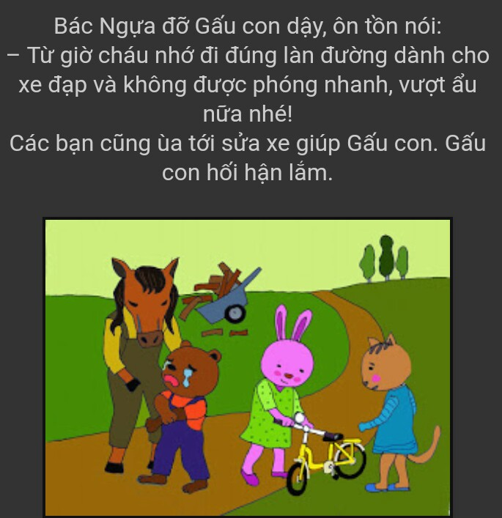

Slide 11
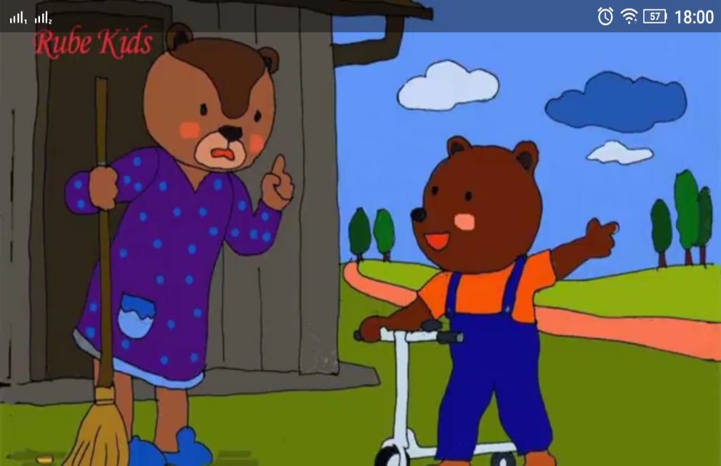
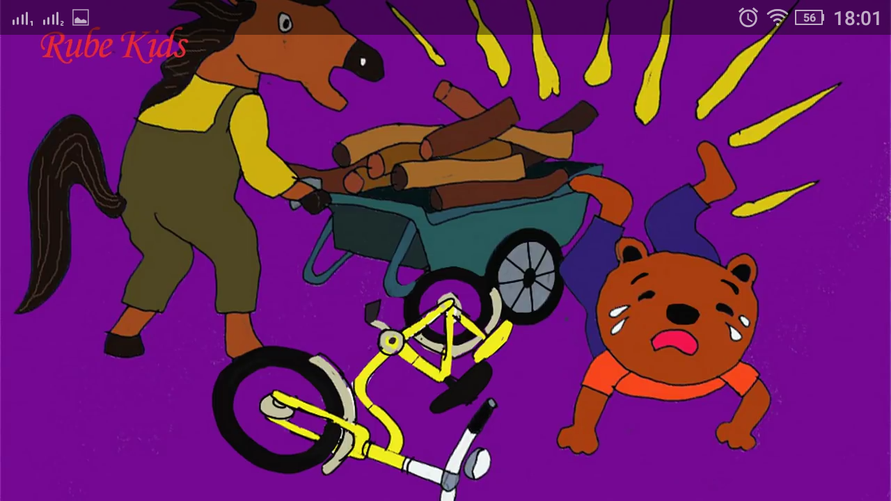
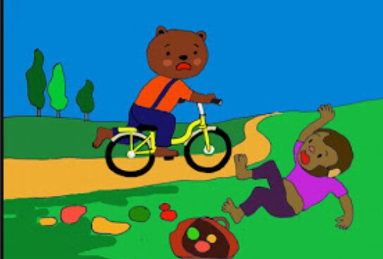
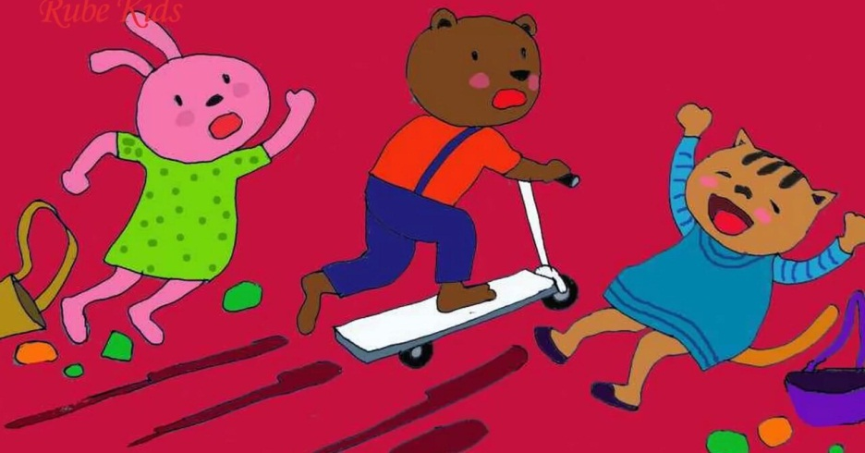
Đàm thoại - trích dẫn
Cô vừa kể cho các con nghe câu chuyện gì?
Trong truyện có những nhân vật nào?

Slide 12

- Ai xin mẹ đi chơi nhỉ?
- Khi Gấu đi chơi mẹ dặn Gấu như thế nào?

Slide 13



- Gấu có nghe lời mẹ dặn không?
- Có chuyện gì xảy ra với Gấu con?

Slide 14
Giáo dục: Các con ak! Khi đi chơi một mình các con không được hư phải biết vâng lời bố mẹ dặn, các con nhớ chưa.

Slide 15
Kể lần 3: Xem video

Slide 16

Chân thành cảm ơn các cô giáo.
Chúc các con chăm ngoan học giỏi.

